Slide 1
ACTIVE DIRECTORY – AD DS
INSTALAÇÃO DO ACTIVE DIRECTORY
Profº Danilo Sibov

Slide 2
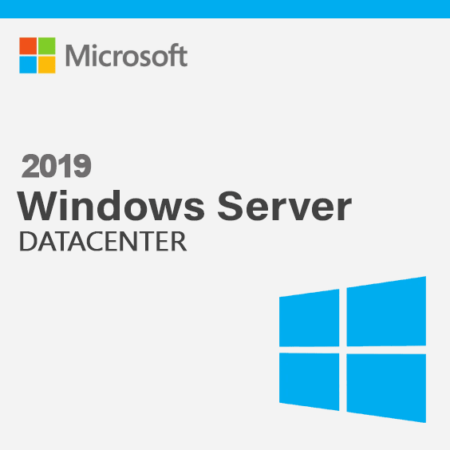
ACTIVE DIRECTORY – AD DS

Slide 3
ANTES DA INSTALAÇÂO
PREPARAR SERVIDOR

Slide 4
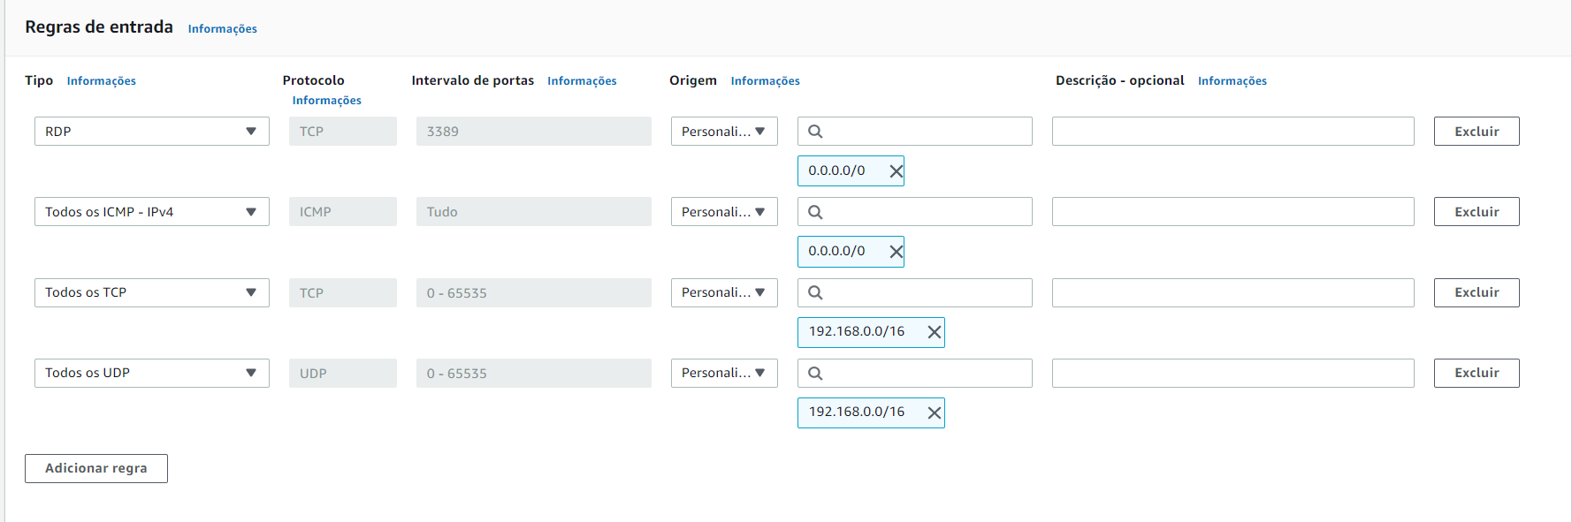
PREPARAR SERVIDOR
Grupo de segurança: GrupoSec-WindowsServer
IPs da Sua Rede VPC

Slide 5
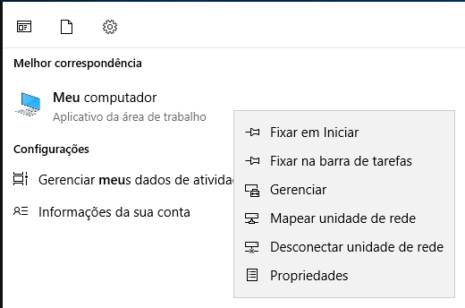
PREPARAR SERVIDOR

Slide 6
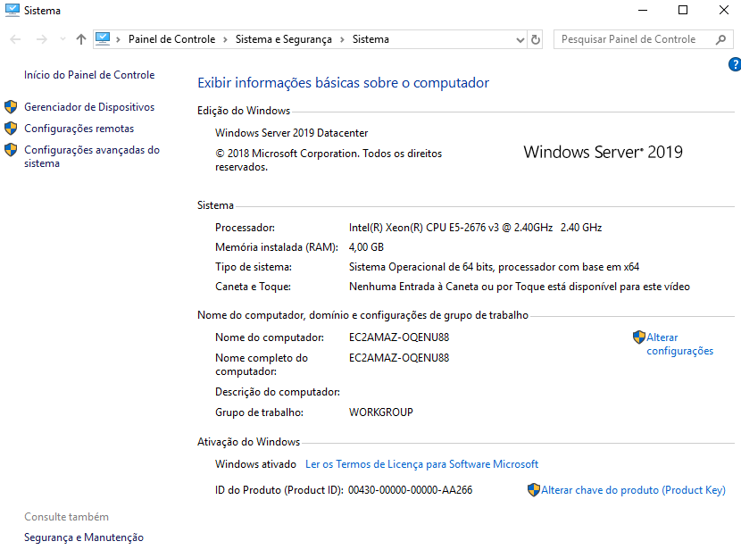
PREPARAR SERVIDOR
Vamos alterar o nome

Slide 7
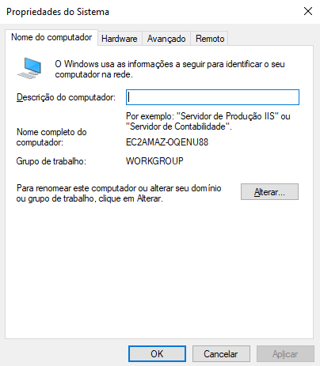
PREPARAR SERVIDOR

Slide 8
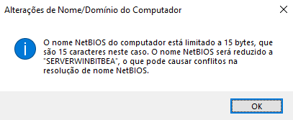
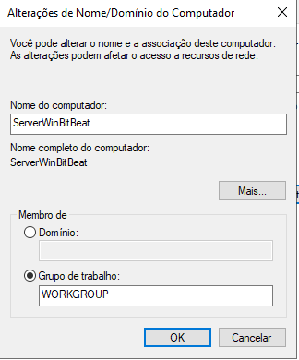
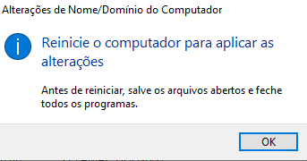
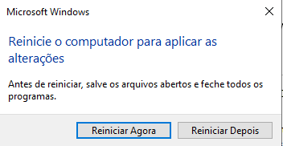
PREPARAR SERVIDOR
Nome: ServerWinBitBeat
SrvWinBitBeat
Após clicar OK, será solicitado para Reiniciar , confirme.
No máximo 15 caracteres

Slide 9
INSTALAÇÂO
ACTIVE DIRETORY

Slide 10
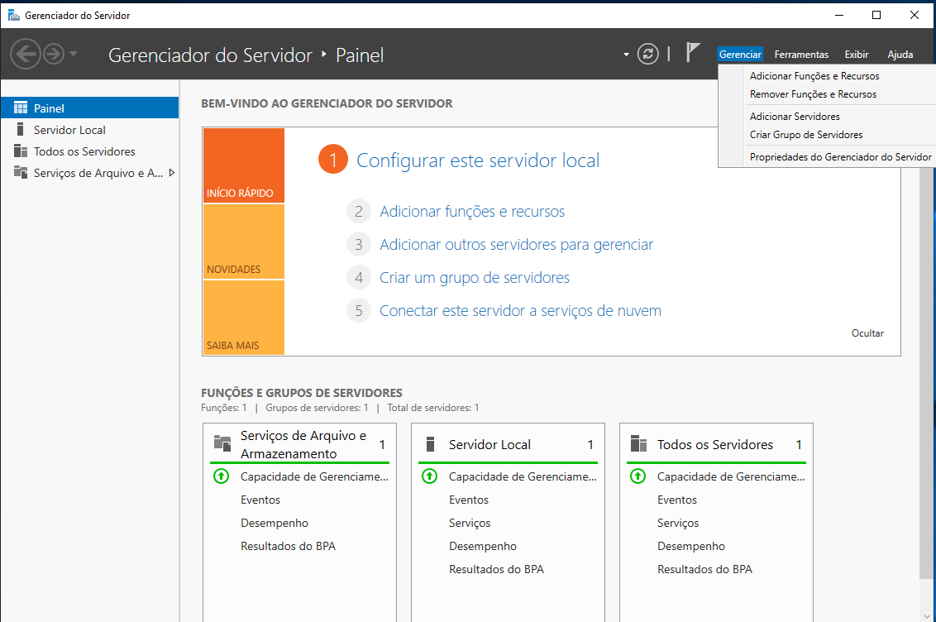
ACTIVE DIRECTORY – AD DS
Botão Iniciar, pesquisa:
“Gere”
Abrir o Gerenciador de Servidor

Slide 11
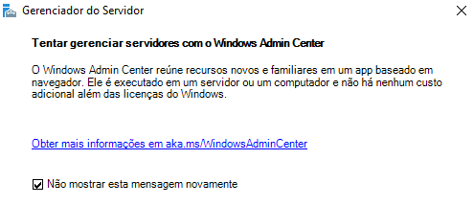
ACTIVE DIRECTORY – AD DS

Slide 12
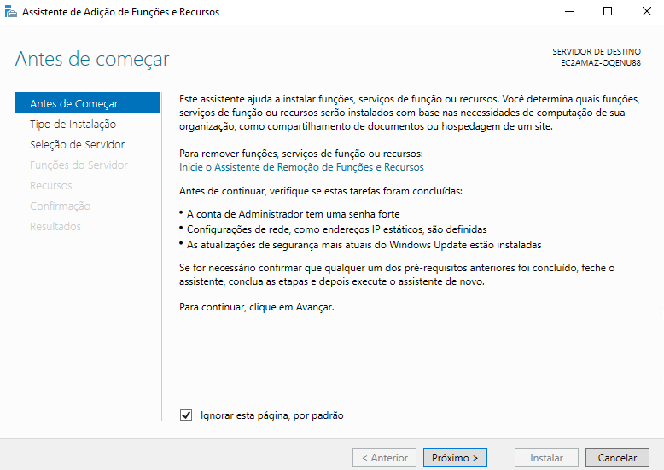
ACTIVE DIRECTORY – AD DS

Slide 13
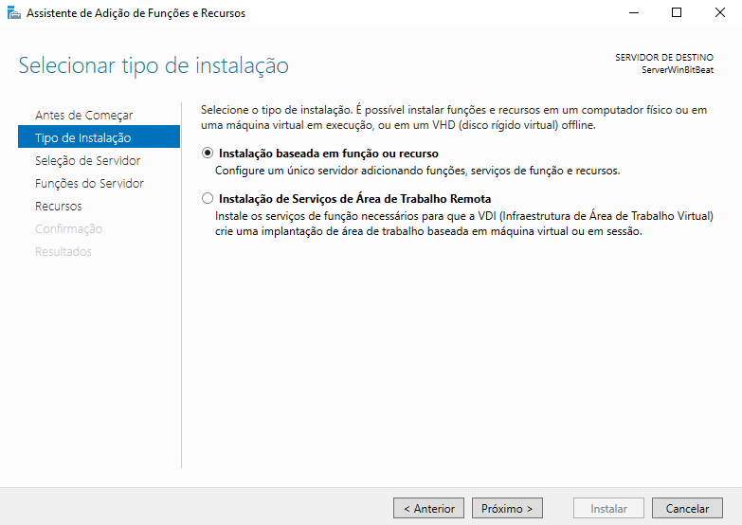
ACTIVE DIRECTORY – AD DS
Instalar uma Função ou Recurso

Slide 14
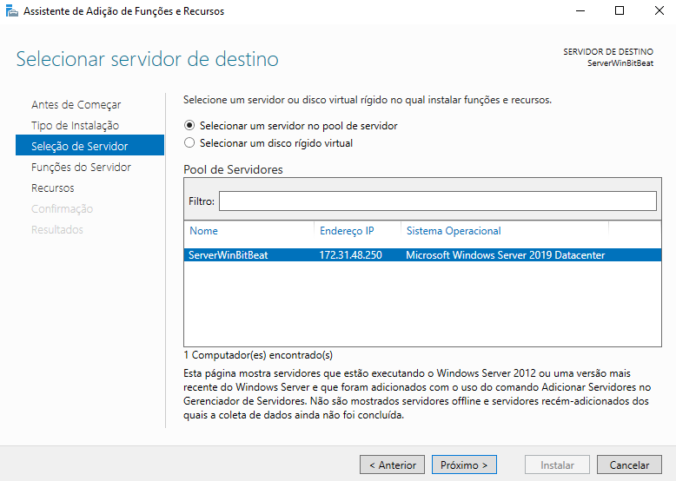
ACTIVE DIRECTORY – AD DS

Slide 15
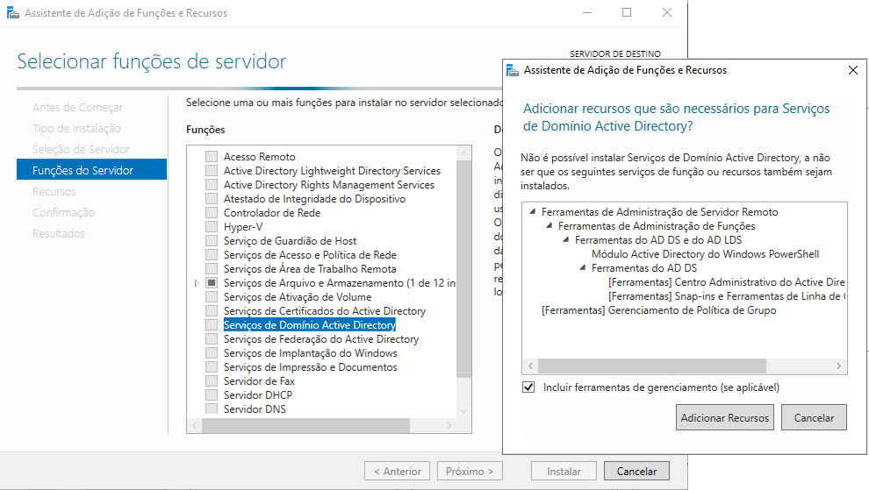
ACTIVE DIRECTORY – AD DS

Slide 16
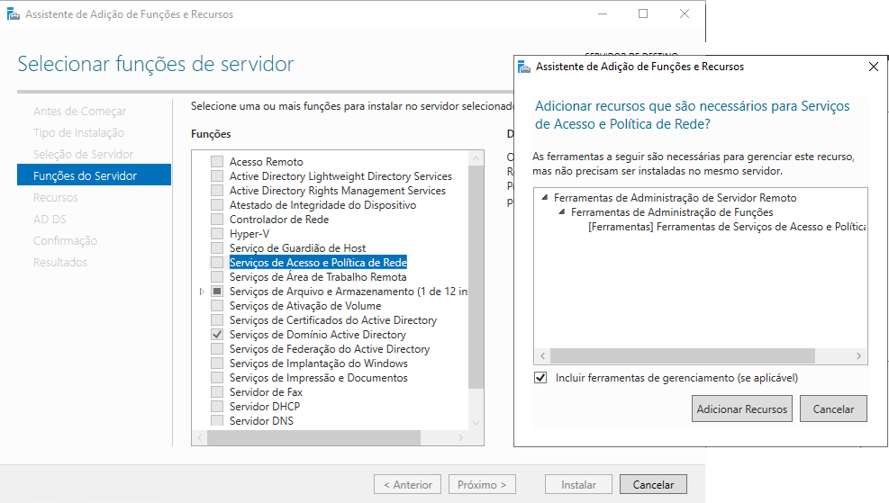
ACTIVE DIRECTORY – AD DS

Slide 17
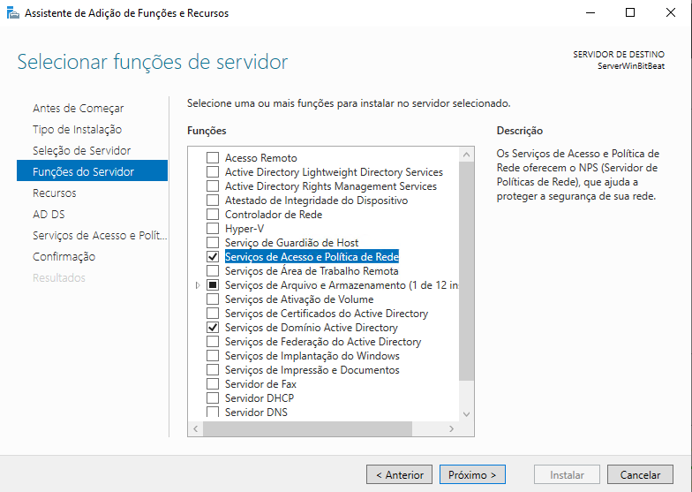
ACTIVE DIRECTORY – AD DS

Slide 18
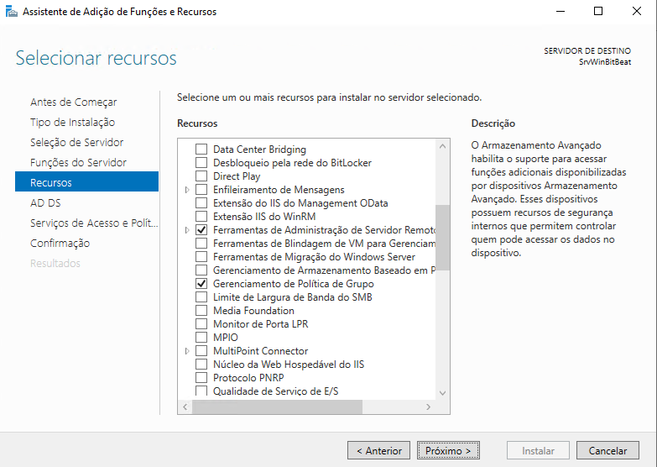
ACTIVE DIRECTORY – AD DS
Não vamos adicionar nada,
Verifique se esta marcado
Clique em Próximo

Slide 19
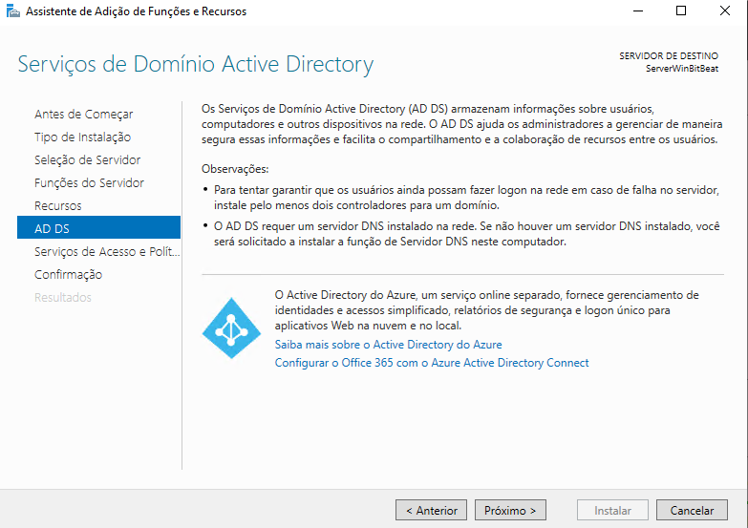
ACTIVE DIRECTORY – AD DS

Slide 20
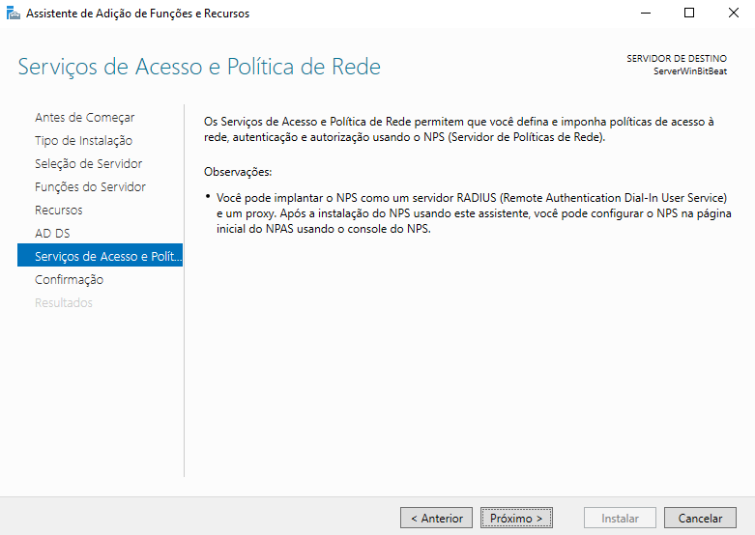
ACTIVE DIRECTORY – AD DS

Slide 21
ACTIVE DIRECTORY – AD DS

Slide 22
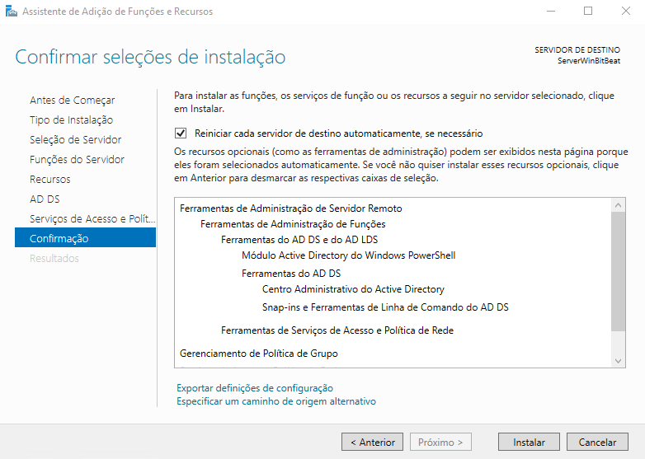
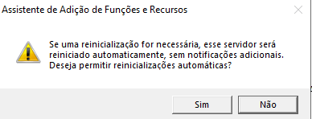
ACTIVE DIRECTORY – AD DS

Slide 23
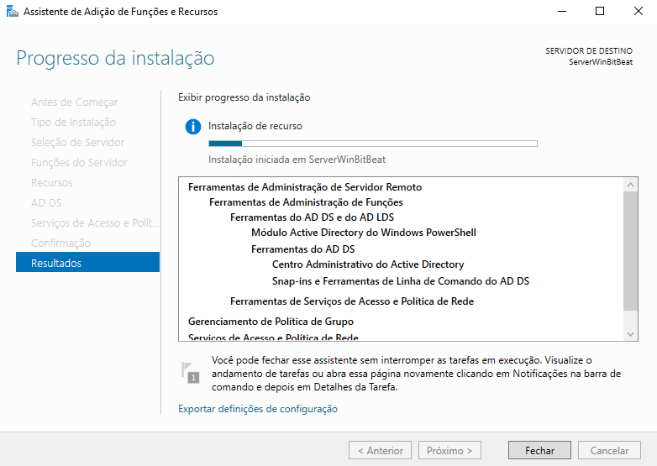
ACTIVE DIRECTORY – AD DS
Aguarde...

Slide 24
PROMOVER O DOMÍNIO
ACTIVE DIRETORY

Slide 25
ACTIVE DIRECTORY – AD DS
O Active Directory (AD) é uma ferramenta da Microsoft utilizada para o gerenciamento de usuários/computador de rede, denominada serviço de diretório.
Um diretório nada mais é do que um banco de dados contendo informações dos usuários de uma organização, tais como nome, login, senha, cargo, perfil, e-mail interno/externo entre outros.
Domínio
Um domínio é a unidade administrativa máxima do serviço de diretório. Você pode entender domínio simplesmente como um nome para uma família de recursos.
O domínio é a principal unidade funcional da estrutura lógica do AD e pode armazenar milhões de objetos.

Slide 26
ACTIVE DIRECTORY – AD DS
Os domínios têm três principais funções:
Fornecer um limite administrativo para objetos;
Permitir um gerenciamento seguro para recursos compartilhados;
Proporcionar uma unidade de replicação para objetos.
Sempre que um computador, ou outro dispositivo, é adicionado a um domínio recebe um nome FQDN (Fully Qualified Domain Name ou Nome de Domínio Completamente Qualificado) que especifica o local exato de um computador dentro da hierarquia do domínio.
Mas por falar em hierarquia, vamos para os conceitos de árvores e florestas...

Slide 27

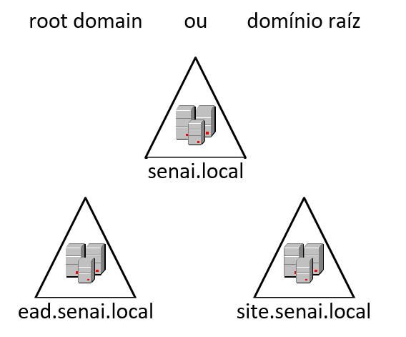
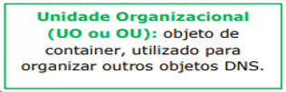



ACTIVE DIRECTORY – AD DS

Slide 28
ACTIVE DIRECTORY – AD DS
Árvores
Trata-se de uma organização hierárquica de um ou mais Domínios.
Para criar uma árvore é necessário criar um domínio de raiz. (ex: senai.local / ex:ead.senai.local, ex:site.senai.local)
Todos os domínios compartilham na árvore, informações e recursos, onde as funções são únicas.
Todos os domínios de uma árvore têm um esquema comum, isso é, as mesmas informações sobre classes e atributos de objetos.
Florestas
É um conjunto de árvores: simples assim. O uso de florestas é bastante comum em grupos de empresas, onde cada uma das empresas do grupo mantém uma autonomia de identidade em relação as outras.
(ex: itau.local / ex:ag01.unibanco.itau.local)
A estrutura de uma floresta é utilizada para organizar as árvores com diferentes esquemas (já que os domínios dentro de uma mesma floresta não possuem, necessariamente, o mesmo esquema).

Slide 29
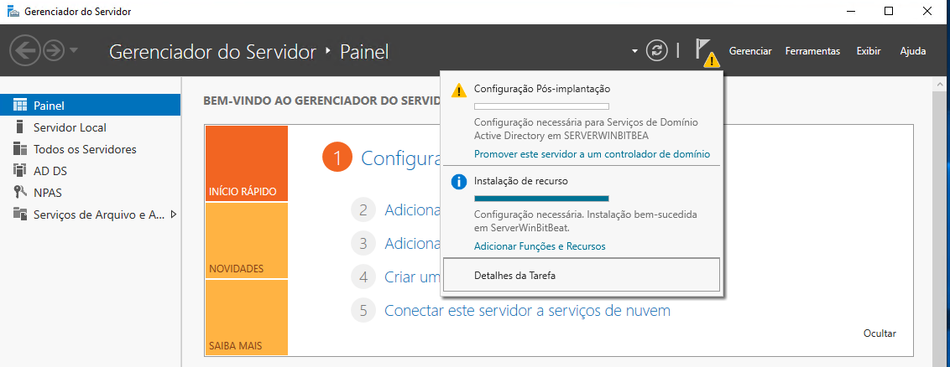
ACTIVE DIRECTORY – AD DS

Slide 30
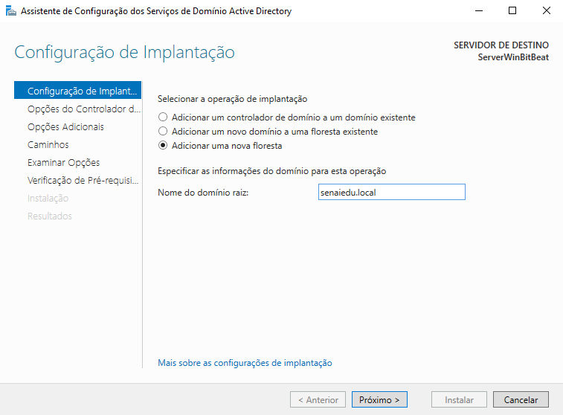
ACTIVE DIRECTORY – AD DS
FQDN = NOME DE DOMÍNIO TOTALMENTE QUALIFICADO
senaiedu.local

Slide 31
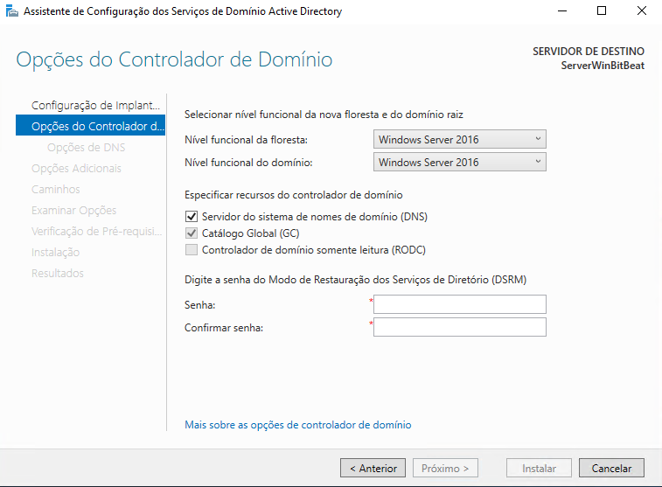
ACTIVE DIRECTORY – AD DS
NÍVEL FUNCIONAL DA SUA FLORESTA, CASO TENHA OUTROS SERVIDORES WINDOWS SERVER
SENHA PARA RESTAURAÇÃO DO DOMÍNIO
Senai@132

Slide 32
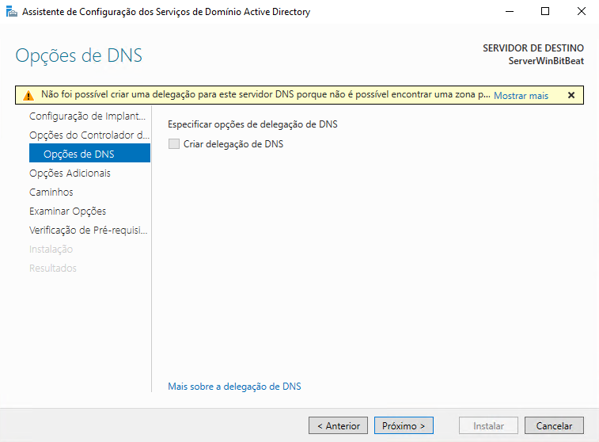
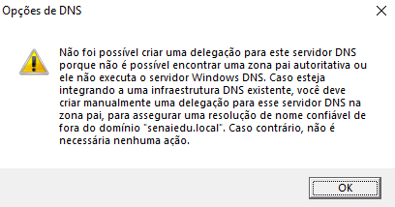
ACTIVE DIRECTORY – AD DS

Slide 33
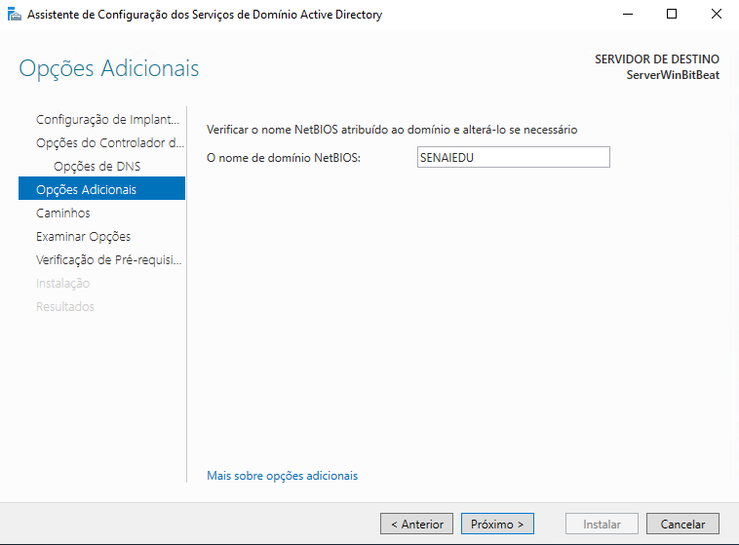
ACTIVE DIRECTORY – AD DS

Slide 34
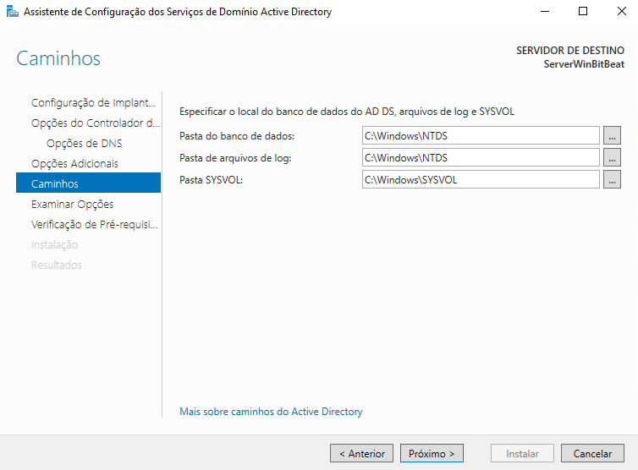
ACTIVE DIRECTORY – AD DS

Slide 35
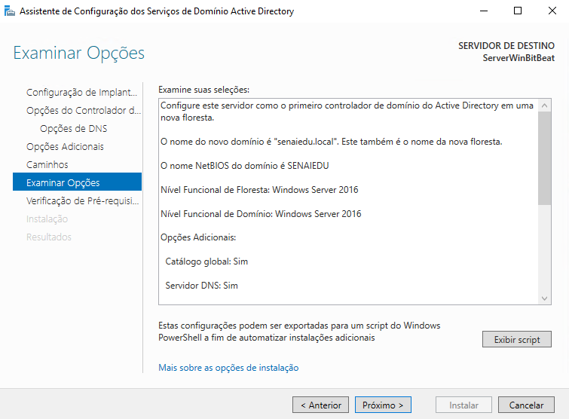
ACTIVE DIRECTORY – AD DS

Slide 36
ACTIVE DIRECTORY – AD DS
CASO VOCÊS NÃO QUEIRAM FAZER PELO SERVER MANAGER, PODEMOS EFETUAR VIA POWER SHELL,
NO VIEW SCRIPT VOCÊS PODEM VERIFICAR OS COMANDOS A SEREM UTILIZADOS NO POWER SHELL
# Script do Windows PowerShell para Implantação do AD DS
Import-Module ADDSDeployment
Install-ADDSForest `
-CreateDnsDelegation:$false `
-DatabasePath "C:\Windows\NTDS" `
-DomainMode "WinThreshold" `
-DomainName "senaiedu.local" `
-DomainNetbiosName "SENAIEDU" `
-ForestMode "WinThreshold" `
-InstallDns:$true `
-LogPath "C:\Windows\NTDS" `
-NoRebootOnCompletion:$false `
-SysvolPath "C:\Windows\SYSVOL" `
-Force:$true

Slide 37
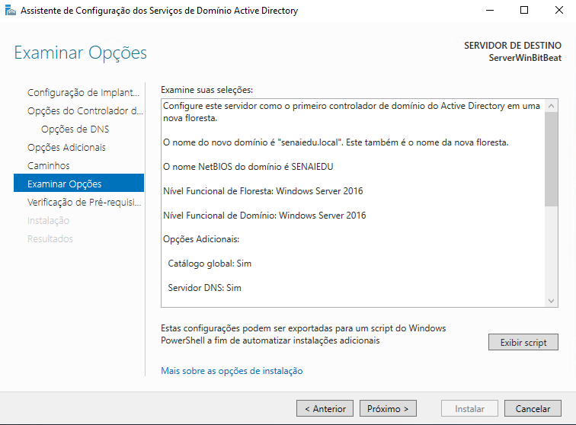
ACTIVE DIRECTORY – AD DS

Slide 38
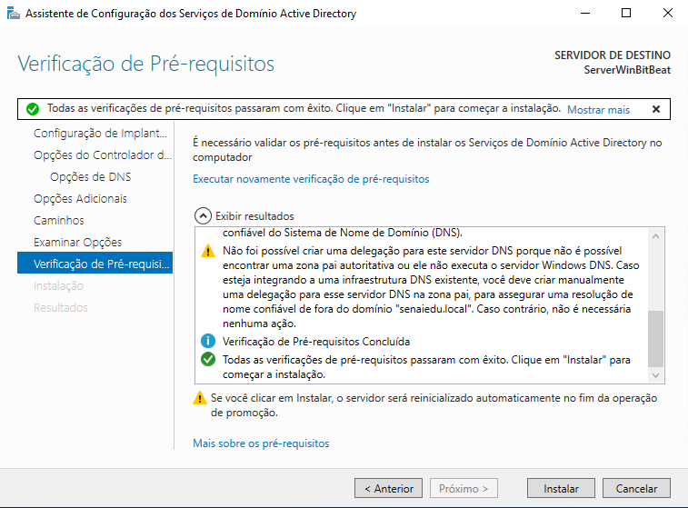
ACTIVE DIRECTORY – AD DS
O Servidor será reiniciado

Slide 39
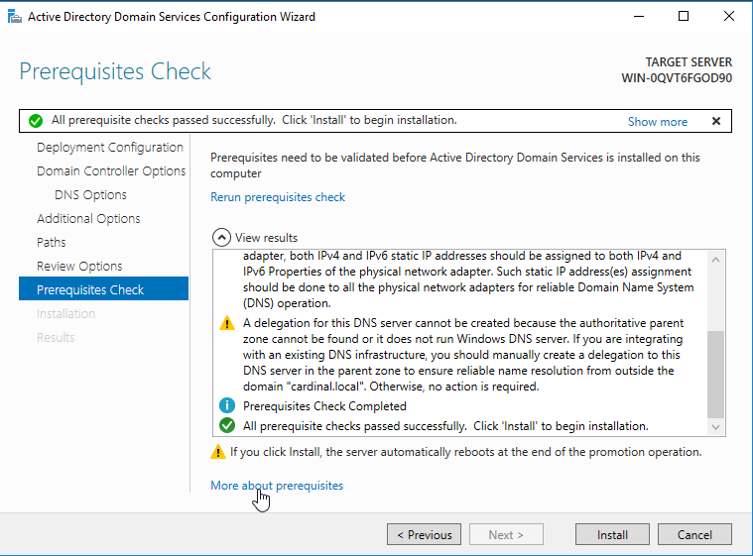
ACTIVE DIRECTORY – AD DS

Slide 40
VERIFICAÇÃO
ACTIVE DIRETORY E DNS

Slide 41
VERIFICAR DOMÍNIO – AD DS

Slide 42
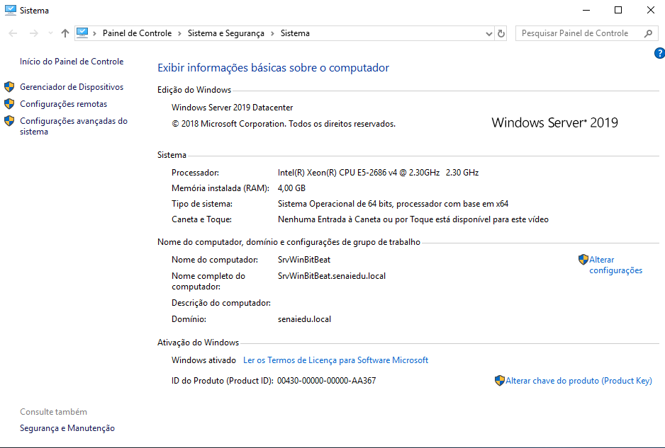
VERIFICAR DOMÍNIO – AD DS
Comando: “Tecla do Windows” + Pause Break

Slide 43

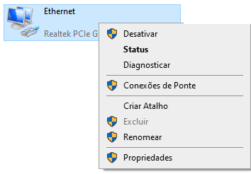
VERIFICAR DOMÍNIO – AD DS
Veja se o DNS foi alterado
Atalho do comando Executar: Windows + R
Digite na Pesquisa do Iniciar “ncpa.cpl”
Clique com botão direito sobre a placa de rede, seleciona propriedades

Slide 44
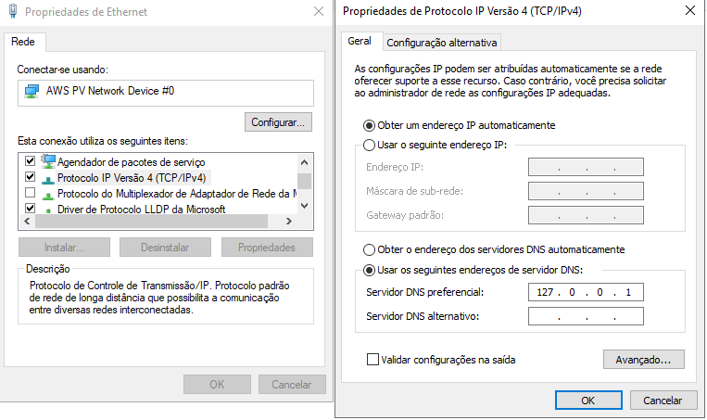
VERIFICAR DOMÍNIO – AD DS
Veja que o seu agora você é o seu próprio responsável por resolver nomes.
O IP 127.0.0.1 é o localhost

Slide 45
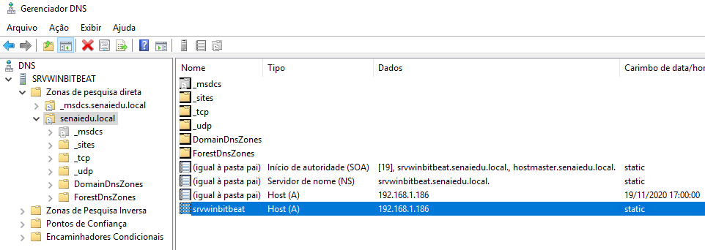
VERIFICAR DOMÍNIO – AD DS
Veja o servidor de DNS.
Atalho do comando Executar: Windows + R
Digite na Pesquisa do Iniciar “dnsmgmt.msc”

Slide 46
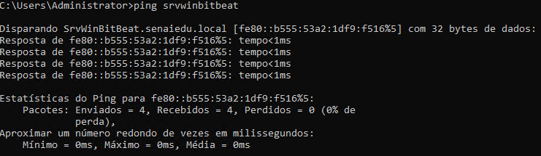
VERIFICAR DOMÍNIO – AD DS
Faz um teste de resolução de nome:
Abra o “prompt de comando”

Slide 47
SERVIÇO INSTALADO COM SUCESSO
ACESSO AO AD

Slide 48
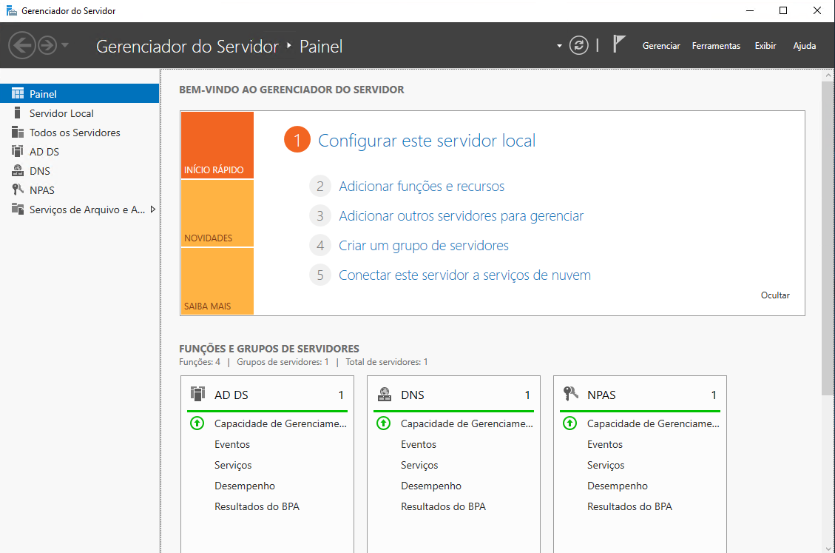
ACTIVE DIRECTORY – AD DS
ACESSO PELO PAINEL GERENCIADOR DE SERVIDORES

Slide 49
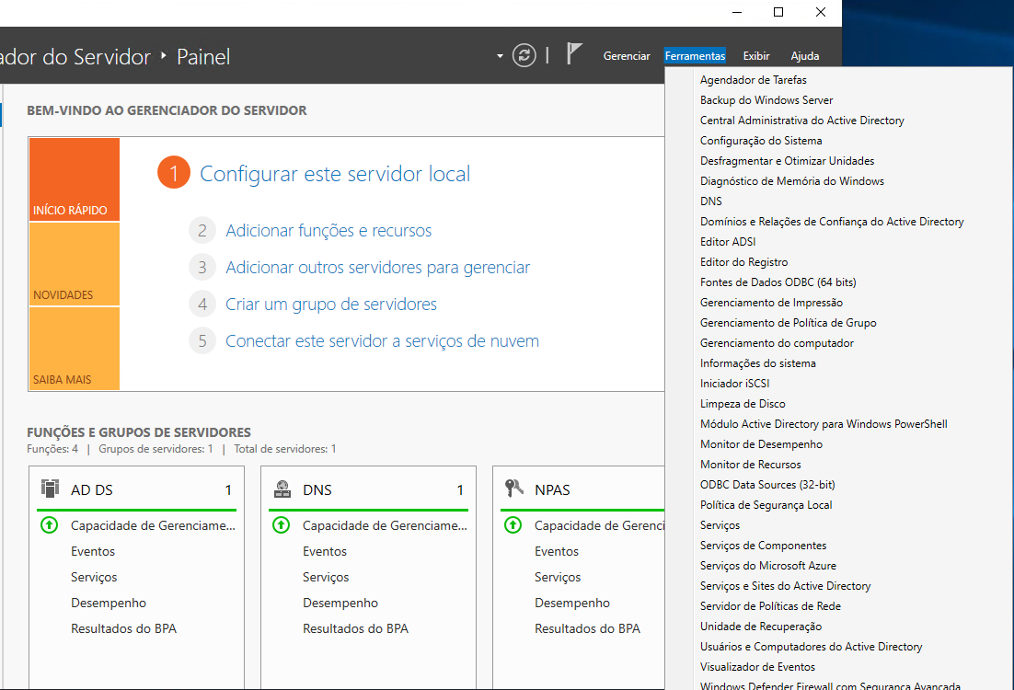
ACTIVE DIRECTORY – AD DS
ACESSO PELO PAINEL GERENCIADOR DE SERVIDORES

Slide 50

ACTIVE DIRECTORY – AD DS
ACESSO PELO MENU INICIAR
Clique no Menu Iniciar e digite “Usuários”

Slide 51
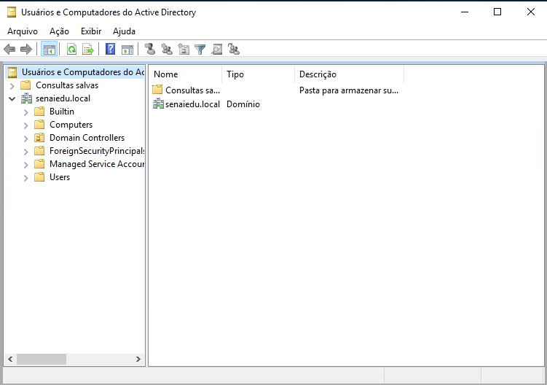
ACTIVE DIRECTORY – AD DS

